Slide 1
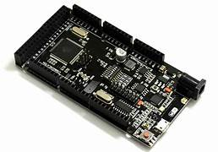
ESP 8266
BRUNO HENRIQUE
GUSTAVO SANTOS
NICOLAS MAXIMINO
PEDRO ANTÔNIO

Slide 2
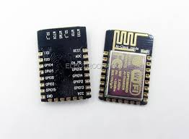
O que é ESP 8266:
O módulo ESP8266 é um dispositivo IoT que consiste de um microprocessador ARM de 32 bits com suporte embutido à rede WIFI e memória flash integrada (armazena dados sem energia, usado em eletrônicos portáteis e removíveis). Essa arquitetura permite que ele possa ser programado de forma independente, sem a necessidade de outras placas microcontroladoras como o Arduino, por exemplo.

Slide 3
Funcionalidades:
Monitoramento Remoto: O módulo ESP8266 pode ser utilizado para criar sistemas de monitoramento remoto. Por exemplo, é possível desenvolver um dispositivo que monitore sensores de temperatura, umidade e pressão e envie os dados para um servidor na nuvem.
Automação Residencial: com ele é possível criar soluções de automação residencial acessíveis. Você pode controlar remotamente luzes, persianas, sistemas de segurança e outros dispositivos eletrônicos em sua casa usando um smartphone ou um assistente de voz.
Controle de Dispositivos IoT: pode ser utilizado como uma ponte de comunicação entre dispositivos IoT e a internet. Ele permite que você controle dispositivos como lâmpadas inteligentes, fechaduras eletrônicas e câmeras de segurança usando um aplicativo móvel ou uma plataforma na nuvem.

Slide 4
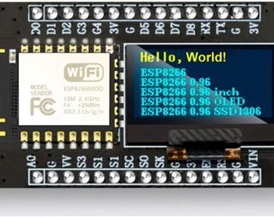
Como maximizar seu desempenho:
Ao utilizar o módulo ESP8266, é importante seguir algumas dicas para maximizar seu desempenho. Algumas dessas dicas incluem otimizar o consumo de energia, utilizar antenas externas para melhorar o alcance do sinal Wi-Fi e implementar medidas de segurança, como criptografia e autenticação.

Slide 5
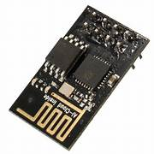
Link do tutorial:
https://www.blogdarobotica.com/2020/05/28/como-programar-a-placa-nodemcu-esp8266-no-arduino-ide/

